Slide 1

HUFLIT
KHOA CÔNG NGHỆ THÔNG TIN
NHÓM 05
BÁO CÁO ĐỒ ÁN HỌC MÁY
SINH VIÊN THỰC HIỆN
Dự đoán kết quả
Đặng Đại Lợi
24DH111038 · Nhóm trưởng
học tập của sinh viên
Nguyễn Thái Lộc
bằng Linear Regression
24DH113306
Dự đoán GPA kỳ 3 từ dữ liệu học tập
và các yếu tố liên quan.
GIẢNG VIÊN HƯỚNG DẪN
TS. Võ Thị Hồng Tuyết
LỚP HỌC PHẦN 261123018405
Năm học 2026–2027 · Học kỳ I
LINEAR REGRESSION
Notes:
Em trình bày bài toán dự đoán GPA kỳ 3 bằng hồi quy tuyến tính. Điểm trọng tâm là lần theo một sinh viên từ dữ liệu đầu vào, chuẩn hóa, học hệ số đến dự đoán và kiểm tra sai số. Hai cách tìm hệ số được so sánh là GD tự cài và OLS bằng scikit-learn. Các số R², MAE ở bìa là của OLS trên 291 mẫu test, không phải tỷ lệ phân loại đúng. Bộ dữ liệu có 1.000 dòng nhưng 900 dòng được sinh mô phỏng; giới hạn này sẽ được trình bày ở cuối.

Slide 2
ĐỒ ÁN HỌC MÁY
Mục lục trình bày
Theo dấu dữ liệu từ lúc đọc CSV đến khi tính và kiểm tra GPA dự đoán
01
Dữ liệu và 23 đặc trưng
Slide 3–7
Nguồn dữ liệu, cách chia, ví dụ #595 và chuẩn hóa
02
Cách mô hình học hệ số
Slide 8–13
Hiểu ký hiệu, tính một bước GD và đối chiếu với OLS
03
Tính GPA và đánh giá sai số
Slide 14–18
Dự đoán #595 bằng OLS, tính R², RMSE, MAE và MAPE
04
Đối soát và demo
Slide 19–20
Giải thích tỷ lệ xếp loại khớp, chạy thử trên web
05
Giới hạn và kết luận
Slide 21–23
Giới hạn của dữ liệu và kiểm định chéo, kết quả chính
Phụ lục hỏi đáp ở slide 24–33, mở khi cần giải thích sâu hơn.
Dự đoán GPA kỳ 3 bằng Linear Regression · HUFLIT · Học máy
2
Notes:
Em đi theo năm phần. Phần đầu giới thiệu nguồn dữ liệu, quy trình và các biến. Phần hai giải thích ký hiệu trước, rồi tính một bước GD và so với OLS. Phần ba dùng bộ hệ số đã học để tính GPA #595 và các chỉ số trên test. Phần bốn đối soát nhãn và demo web. Phần cuối giải thích phạm vi áp dụng. Phụ lục 24–33 chỉ mở khi được hỏi, không cần đọc hết trong phần trình bày chính.

Slide 3
01 QUY TRÌNH, DỮ LIỆU VÀ ĐẶC TRƯNG
Quy trình: từ dữ liệu đầu vào đến GPA dự đoán
1 · Dữ liệu
1.000 × 24
2 · Lọc Active K3
969 sinh viên (bỏ 31 Leave)
3 · Chia 70 / 30
678 train · 291 test
4 · Đặc trưng
11 gốc + 12 phái sinh = 23
5 · Chuẩn hóa z
μ, σ lấy từ 678 train
6 · Huấn luyện
OLS và GD (5.000 vòng, α = 0,01)
7 · Đánh giá
R², RMSE, MAE, MAPE trên 291 test
8 · Đối soát, bổ trợ
học lực 269/291; Leave/Active
1.000 → 969 → 678 / 291 → 23 → z → (w, b) → R² = 0,2817
Ô 6 là trọng tâm: hai cách tìm cùng một mô hình tuyến tính, giải tích (OLS) và lặp (GD).
Dự đoán GPA kỳ 3 bằng Linear Regression · HUFLIT · Học máy
3
Notes:
Chỉ sơ đồ theo chiều mũi tên. CSV có 1.000 dòng và 24 cột. Hồi quy GPA3 chỉ dùng 969 sinh viên Active ở kỳ 3, rồi chia thành 678 train và 291 test. Tạo 23 đặc trưng và học scaler trên train. GD hoặc OLS tìm trọng số từ train; test chỉ dùng để đo lỗi. GPA dự đoán có thể đưa sang quy tắc xét xếp loại. Nhánh Leave/Active là bài toán bổ trợ khác, dùng đủ 1.000 dòng. Không trộn số mẫu và chỉ số của hai bài toán.

Slide 4
01 DỮ LIỆU VÀ 23 ĐẶC TRƯNG
Từ dữ liệu nguồn đến đầu vào mô hình
Hai lần xử lý tạo ra hai bộ cột khác nhau
1 CSV nguồn trong project
2 Dataset sau xử lý
3 Đầu vào dự đoán GPA
100 dòng × 48 cột
1.000 dòng × 24 cột
11 + 12 = 23 biến
simul_combined_lab.csv
100 dòng nguồn + 900 dòng mô phỏng
Chọn 11 cột từ dataset đã xử lý
Giữ 4 cột từ file nguồn
4 cột giữ lại + 20 cột xử lý
Tính thêm 12 biến khi tạo đầu vào
Mã sinh viên và GPA kỳ 1, 2, 3
Bổ sung trạng thái, tín chỉ, hành vi,
GPA kỳ 3 thực là đáp án y
điểm rèn luyện và thông tin tích lũy
Slide 5 liệt kê đủ 23 biến
Chia dữ liệu cho bài toán hồi quy
1.000 dòng → 969 mẫu Active → 678 huấn luyện + 291 kiểm thử
Phân loại Leave/Active dùng đủ 1.000 dòng, trong đó có 31 dòng Leave.
Dự đoán GPA kỳ 3 bằng Linear Regression · HUFLIT · Học máy
4
Notes:
Nhóm bắt đầu từ file simul_combined_lab.csv trong project: 100 dòng, 48 cột. Script giữ bốn cột gồm mã sinh viên và GPA của ba kỳ. Sau đó tạo hoặc tính thêm 20 cột về trạng thái, tín chỉ, hành vi, ĐRL và tổng kết. Script sinh thêm 900 dòng mô phỏng. Vì vậy không gọi cả 1.000 dòng là dữ liệu sinh viên thực thu thập. Dataset sau xử lý có 24 cột; 23 đặc trưng của mô hình được chọn và tính ở bước tiếp theo, không phải 23 cột mới lưu sẵn. Chưa có liên kết bộ dữ liệu gốc được xác minh nên slide chỉ ghi nguồn file trong project. Nguồn: scripts/generate_dataset.py và hai CSV raw/processed.

Slide 5
01 DỮ LIỆU VÀ 23 ĐẶC TRƯNG
23 đầu vào để dự đoán GPA kỳ 3
11 biến có sẵn và 12 biến tính thêm từ các giá trị đã biết
11 biến gốc
12 biến phái sinh
Biến phái sinh tiếp theo
1. GPA kỳ 1
12. Chênh lệch GPA hai kỳ
18. GPA kỳ 2 bình phương
2. Tín chỉ kỳ 1
13. GPA trung bình hai kỳ
19. Tích GPA kỳ 1 và kỳ 2
3. Giờ tự học kỳ 1
14. Giờ tự học trung bình
20. Chênh lệch GPA × giờ học TB
4. Số hoạt động kỳ 1
15. Điểm rèn luyện trung bình
21. GPA kỳ 2 × ĐRL trung bình ÷ 100
5. Điểm rèn luyện kỳ 1
16. Tổng số hoạt động hai kỳ
22. Chênh lệch giờ tự học
6. GPA kỳ 2
17. Tổng tín chỉ hai kỳ
23. Chênh lệch điểm rèn luyện
7. Tín chỉ kỳ 2
8. Giờ tự học kỳ 2
9. Số hoạt động kỳ 2
10. Điểm rèn luyện kỳ 2
11. Tín chỉ đăng ký kỳ 3
GPA dự đoán = hệ số chặn + tổng 23 tích (giá trị đã chuẩn hóa × trọng số)
GPA kỳ 3 thực là đáp án dùng khi huấn luyện và đánh giá. Giờ tự học và ĐRL kỳ 3 không vào mô hình GPA.
Dự đoán GPA kỳ 3 bằng Linear Regression · HUFLIT · Học máy
5
Notes:
Đọc theo nhóm, không đọc hết tên biến. Kỳ 1 có GPA, tín chỉ, giờ tự học, số hoạt động và ĐRL; kỳ 2 có năm biến tương tự; thêm tín chỉ đăng ký kỳ 3 là 11 biến chọn từ CSV. Từ đó tính 12 biến phái sinh. GPA3 thật là đáp án y, không nằm trong đầu vào. Giờ tự học và ĐRL kỳ 3 không dùng dự đoán GPA vì chưa chắc biết khi dự đoán trước kỳ; ĐRL kỳ 3 chỉ dùng riêng khi xét xếp loại tổng hợp. Nguồn: student_performance/features.py, FEATURE_ORDER_REG. Sau khi chuẩn hóa, mỗi cột z được nhân một trọng số rồi cộng bias.

Slide 6
01 DỮ LIỆU VÀ 23 ĐẶC TRƯNG
Tính đủ 12 biến phái sinh cho sinh viên #595
Biến phái sinh | Công thức | Phép tính (sinh viên #595) | Giá trị
gpa_trend | gpa2 − gpa1 | 3,26 − 3,35 | −0,09
gpa_avg | (gpa1 + gpa2) / 2 | (3,35 + 3,26) / 2 | 3,305
study_hours_avg | (giờ tự học K1 + K2) / 2 | (25,3 + 23,3) / 2 | 24,3
drl_avg | (ĐRL K1 + ĐRL K2) / 2 | (83 + 93) / 2 | 88
activity_total | hoạt động K1 + K2 | 8 + 9 | 17
credits_total_k12 | tín chỉ K1 + K2 | 18 + 17 | 35
study_trend | giờ tự học K2 − K1 | 23,3 − 25,3 | −2,0
drl_trend | ĐRL K2 − K1 | 93 − 83 | 10
gpa2_sq | gpa2² | 3,26² | 10,6276
gpa1_x_gpa2 | gpa1 × gpa2 | 3,35 × 3,26 | 10,921
gpa_trend_x_hours | gpa_trend × study_hours_avg | −0,09 × 24,3 | −2,187
gpa2_x_drl | gpa2 × drl_avg / 100 | 3,26 × 88 / 100 | 2,8688
8 biến tô màu là tổ hợp tuyến tính của biến gốc; 4 biến còn lại là phi tuyến. Giải thích mất hạng ở slide 24.
Dự đoán GPA kỳ 3 bằng Linear Regression · HUFLIT · Học máy
6
Notes:
Dùng đúng sinh viên #595 để tránh đổi ví dụ. GPA1 3,35, GPA2 3,26, giờ học 25,3 và 23,3, ĐRL 83 và 93. Minh họa: GPA trung bình là 3,305; xu hướng là −0,09; giờ trung bình 24,3; ĐRL trung bình 88. Tích xu hướng với giờ trung bình là −2,187. GPA2 nhân ĐRL trung bình rồi chia 100 là 2,8688. Tất cả chỉ là phép biến đổi đầu vào; chưa có trọng số nào được học ở bước này. Tám dòng tô màu là tổ hợp tuyến tính của các cột gốc, nên có thông tin dư; giải thích kỹ ở slide 24. Nguồn: engineer_features_dict và dòng stud_id=595.

Slide 7
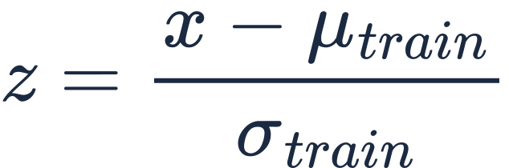
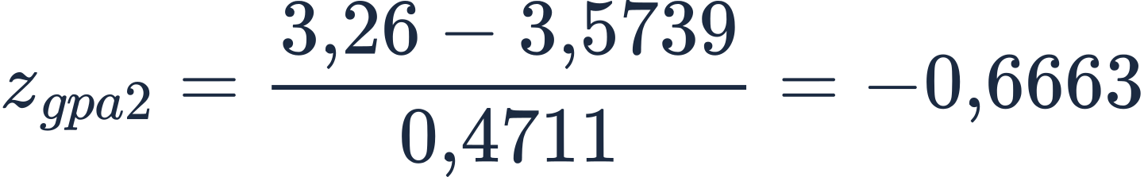
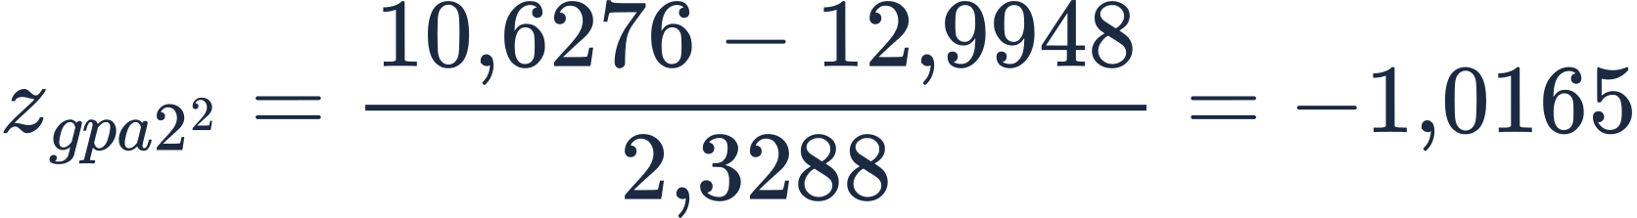
01 DỮ LIỆU VÀ 23 ĐẶC TRƯNG
Chuẩn hóa z-score bằng μ và σ của 678 sinh viên train
Công thức
Biến | x | μ | σ | z
gpa1 | 3,35 | 3,5158 | 0,1780 | −0,9318
gpa2 | 3,26 | 3,5739 | 0,4711 | −0,6663
gpa2_sq | 10,6276 | 12,9948 | 2,3288 | −1,0165
gpa1_x_gpa2 | 10,921 | 12,5850 | 1,9136 | −0,8695
drl_avg | 88 | 73,8444 | 9,8577 | 1,4360
Biến gpa2, sinh viên #595
Biến gpa2²
Chống rò rỉ: μ và σ chỉ tính trên 678 sinh viên train; tập test dùng đúng các giá trị đó.
gpa2 = 0 cho z(gpa2²) = −5,58: điểm ngoại lai ở xa 5,6 độ lệch chuẩn.
Dự đoán GPA kỳ 3 bằng Linear Regression · HUFLIT · Học máy
7
Notes:
Đầu vào có đơn vị khác nhau: GPA thang 4, ĐRL thang 100 và giờ học. Chuẩn hóa đưa mỗi cột về cùng cách đo bằng số độ lệch chuẩn. Tính trung bình μ và độ lệch chuẩn σ trên 678 dòng train rồi giữ nguyên. Với GPA2 của #595, lấy 3,26 trừ trung bình 3,5739 rồi chia 0,4711 được khoảng −0,6663. Dấu âm nghĩa là thấp hơn trung bình train, không có nghĩa GPA âm. Với cột tích hoặc bình phương, dùng thống kê riêng của chính cột đó. Tập test và đầu vào web dùng lại scaler train. Nguồn: scaler_reg và dữ liệu chia seed 42.

Slide 8
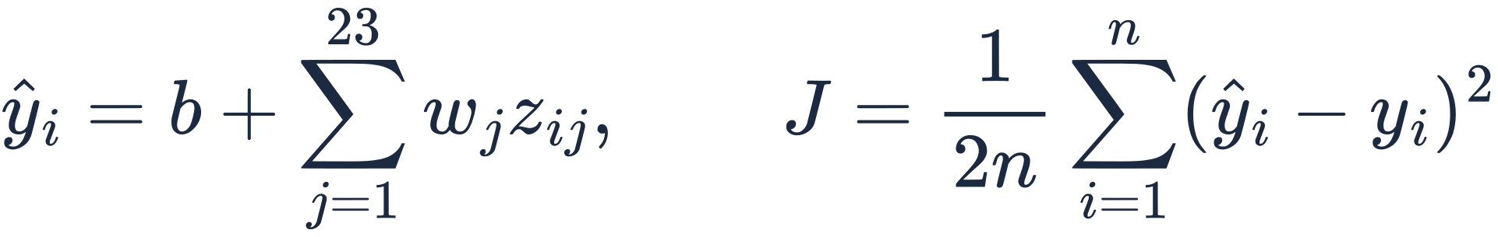
02 CÁCH MÔ HÌNH HỌC HỆ SỐ
Hiểu ký hiệu trước khi tính Gradient Descent
Đại lượng | Nghĩa trong bài toán
x → z | Đầu vào gốc → đầu vào đã chuẩn hóa
y / ŷ | GPA thật / GPA mô hình dự đoán
w | 23 trọng số, mỗi cột có một trọng số
b | Hệ số chặn, cộng vào tổng các tích
n / p | 678 mẫu train / 23 đặc trưng
Đại lượng | Cách dùng trong GD
α = 0,01 | Tốc độ học: điều chỉnh độ lớn bước sửa
T = 5.000 | Số vòng lặp tính lỗi rồi sửa hệ số
J | Loss: đại lượng sai số GD cố giảm
Gradient | Chiều và mức thay đổi loss theo hệ số
w, b / α, T | Học từ dữ liệu / cấu hình đặt trước
Dự đoán bằng trọng số; huấn luyện tìm trọng số để giảm loss.
Nguồn: student_performance/models.py · α và T hiện là cấu hình cố định, chưa được tối ưu bằng tìm kiếm.
Dự đoán GPA kỳ 3 bằng Linear Regression · HUFLIT · Học máy
8
Notes:
Trước khi đọc công thức, em giải nghĩa ký hiệu. y là GPA thật; ŷ là GPA mô hình tính ra. Mỗi sinh viên có 23 đầu vào đã chuẩn hóa z. w gồm 23 trọng số; b là số cộng thêm vào tổng các tích. n là 678 dòng train; p là 23 cột. Khi huấn luyện, GD dùng sai số ŷ trừ y để tính loss J và gradient. Gradient cho biết loss đổi theo hệ số như thế nào; GD trừ một phần gradient để đi về phía giảm loss. Alpha 0,01 điều khiển độ lớn bước sửa; T 5.000 là số vòng lặp. w và b được học từ dữ liệu; alpha và T được đặt trước. Cấu hình này chưa được chứng minh tối ưu. Nguồn: student_performance/models.py.

Slide 9
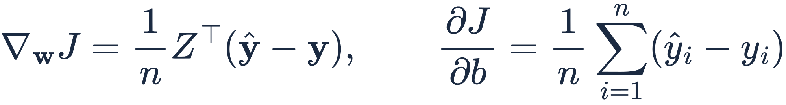
02 CÁCH MÔ HÌNH HỌC HỆ SỐ
Hai cách tìm hệ số: cập nhật lặp GD và bình phương tối thiểu OLS
Gradient của J
Gradient Descent: khởi tạo w = 0, b = 0
OLS: nghiệm giải tích (giả nghịch đảo, vì ZᵀZ suy biến)
Chi phí GD: mỗi vòng có hai phép nhân ma trận – vector, 2 × 678 × 23 = 31.188 MAC; 5.000 vòng ≈ 1,56 × 10⁸ MAC.
Kích thước: Z là 678 × 23, ∇w có 23 phần tử, ŷ và y có 678 phần tử.
Dự đoán GPA kỳ 3 bằng Linear Regression · HUFLIT · Học máy
9
Notes:
GD và OLS giải cùng bài toán tối thiểu hóa bình phương lỗi nhưng tìm hệ số theo cách khác nhau. GD bắt đầu w và b bằng 0, tính dự đoán cho toàn bộ train, tính lỗi và gradient rồi cập nhật đồng thời. OLS tìm nghiệm bình phương tối thiểu bằng đại số tuyến tính; project dùng scikit-learn, có thể xử lý ma trận thiếu hạng bằng nghiệm chuẩn nhỏ nhất. Không nói GD đồng nghĩa với tự cài, hoặc OLS đồng nghĩa với dùng thư viện: đó chỉ là lựa chọn triển khai của nhóm. Ký hiệu Z+ là giả nghịch đảo, không phải nghịch đảo thông thường. Chi phí MAC trên slide chỉ tính hai phép nhân ma trận–vector chiếm phần chính, chưa tính mọi phép cộng hay chi phí chương trình.

Slide 10
02 CÁCH MÔ HÌNH HỌC HỆ SỐ
Ví dụ nhỏ để hiểu một bước Gradient Descent
Minh họa 2 mẫu, 1 biến: x = [−1; 1], y = [2; 4]. Khởi tạo w = 0, b = 0.
ŷ = [0; 0] e = ŷ − y = [−2; −4] J₀ = (4 + 16) / 4 = 5
∂J/∂w = [(−1)(−2) + (1)(−4)] / 2 = −1
∂J/∂b = (−2 − 4) / 2 = −3
Với α = 0,1: w₁ = 0,1; b₁ = 0,3; ŷ₁ = [0,2; 0,4]
J₁ = (1,8² + 3,6²) / 4 = 4,05 < 5
Ví dụ sư phạm, không phải hai dòng dữ liệu thực nghiệm. Thí nghiệm chính dùng α = 0,01.
Dự đoán GPA kỳ 3 bằng Linear Regression · HUFLIT · Học máy
10
Notes:
Đây là ví dụ sư phạm hai mẫu để hiểu bước cập nhật, không phải dữ liệu thí nghiệm thật. Khi w và b bằng 0 thì hai dự đoán đều 0. Lỗi ŷ trừ y là −2 và −4. Bình phương rồi cộng, chia hai lần số mẫu, được loss 5. Gradient trọng số là −1; gradient bias là −3. Ví dụ dùng tốc độ học 0,1 cho dễ nhìn nên trọng số mới 0,1, bias mới 0,3. Tính lại dự đoán được 0,2 và 0,4; loss còn 4,05. Cả w và b phải dùng cùng vector lỗi cũ. Thí nghiệm thật dùng alpha 0,01 và 678 mẫu, ở slide tiếp theo.

Slide 11
02 CÁCH MÔ HÌNH HỌC HỆ SỐ
Một vòng GD trên 678 mẫu huấn luyện
Bắt đầu với mọi trọng số và hệ số chặn bằng 0. Dự đoán ban đầu bằng 0 nên lỗi e = ŷ − y = −y.
1 Tính gradient của cột GPA2²
2 Cập nhật với tốc độ học 0,01
Mẫu train | z(GPA2²) | Lỗi e | Tích z × e
494 | 1,2904 | −3,91 | −5,0456
975 | −0,3498 | −3,76 | 1,3153
861 | 1,2904 | −3,97 | −5,1231
Tổng 678 mẫu |  |  | −85,0858
w mới = 0 − 0,01 × (−0,125495)
≈ 0,001255
Gradient b = trung bình của 678 lỗi
≈ −3,573289
b mới = 0 − 0,01 × (−3,573289)
≈ 0,035733
Mỗi dòng góp một tích. Bảng minh họa 3 trong 678 dòng.
3 Tính lại dự đoán và loss
Gradient w = −85,0858 ÷ 678 ≈ −0,125495
J ban đầu = 8.714,9061 ÷ 1.356 ≈ 6,4269
J sau sửa = 8.541,7680 ÷ 1.356 ≈ 6,2992
Tính đủ 23 gradient từ cùng vector lỗi, cập nhật cùng lúc rồi mới tính lại J = tổng bình phương lỗi ÷ (2 × 678).
Dự đoán GPA kỳ 3 bằng Linear Regression · HUFLIT · Học máy
11
Notes:
Chuyển sang dữ liệu thật. Chỉ ba dòng đầu trong train: 494, 975 và 861. Mỗi dòng lấy z của cột GPA2² nhân lỗi của cùng dòng. Khi khởi tạo bằng 0, lỗi là −y. Cộng trên đủ 678 dòng được −85,08576595; chia 678 ra gradient khoảng −0,12549523. Trọng số mới bằng trọng số cũ trừ 0,01 lần gradient, ra khoảng +0,00125495. Bias dùng trung bình 678 lỗi là −3,57328909, nên bias mới +0,03573289. Làm đủ 23 gradient từ cùng lỗi trước khi sửa. Sau cập nhật mới tính lại toàn bộ dự đoán: tổng bình phương lỗi giảm từ 8.714,9061 xuống 8.541,7680; chia 1.356 ra hai loss trên slide. Nguồn: mô hình scratch và phép chia train seed 42.

Slide 12
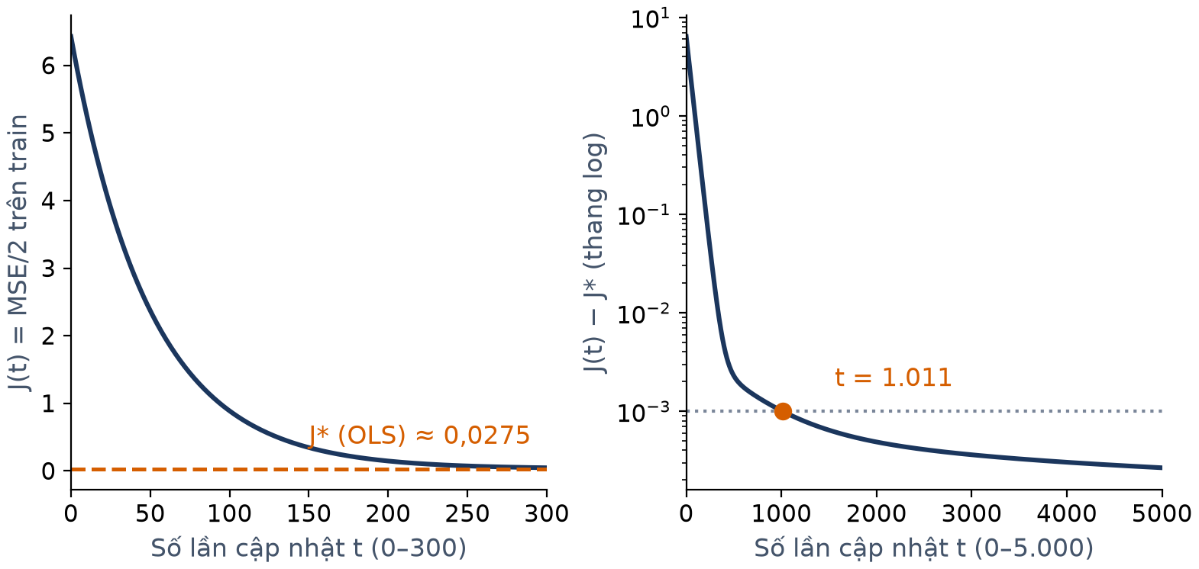
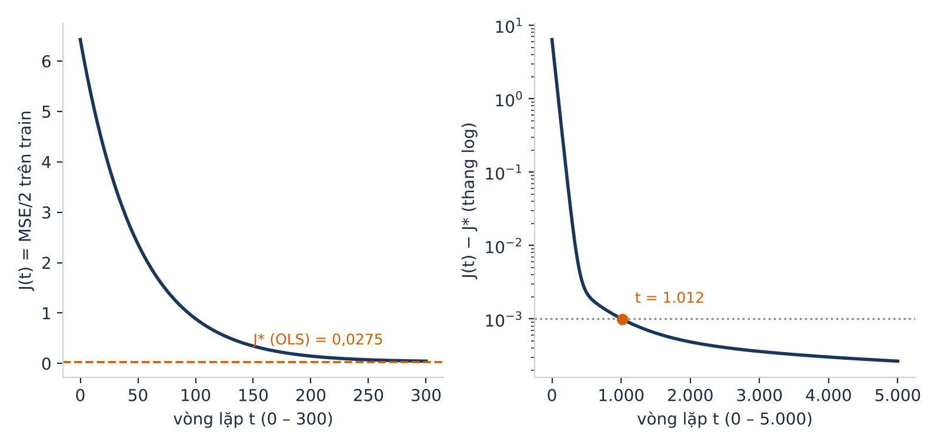
02 CÁCH MÔ HÌNH HỌC HỆ SỐ
Loss giảm nhanh rồi chậm: sau 5.000 vòng vẫn cao hơn J* 0,97%
t | J(t) | J(t) − J*
0 | 6,4269 | 6,3994
1 | 6,2992 | 6,2718
10 | 5,2601 | 5,2327
100 | 0,8874 | 0,8599
300 | 0,0457 | 0,0182
800 | 0,0288 | 0,0013
2.000 | 0,0280 | 0,0005
5.000 | 0,0277 | 0,0003
J* = 0,0275 là loss của OLS trên train.
Sau 5.000 vòng J cao hơn J* 0,97%; khoảng cách < 0,001 đạt lần đầu ở t = 1.011.
Trái: loss giảm nhanh rồi chậm. Phải: khoảng cách với OLS vẫn giảm sau vòng 1.000.
Quy ước t = 0 trước cập nhật; chênh lệch tính trước khi làm tròn.
Nguồn: chạy lại LinearRegressionScratch (α = 0,01, T = 5.000, w₀ = 0) trên 678 sinh viên train; J* là loss của nghiệm OLS.
Dự đoán GPA kỳ 3 bằng Linear Regression · HUFLIT · Học máy
12
Notes:
Trục t là số lần đã cập nhật hệ số; t=0 là khởi tạo. Đồ thị trái phóng 300 bước đầu, cho thấy loss giảm nhanh. Đồ thị phải vẽ khoảng cách đến loss OLS trên thang log, cho thấy GD còn cải thiện chậm. Mốc khoảng cách nhỏ hơn 0,001 lần đầu là t=1.011. Với cách code lưu loss trước cập nhật, đó là loss_history[1011], được ghi ở lượt chạy vòng lặp thứ 1.012; không nhầm số thứ tự lượt chạy với số bước đã cập nhật. Sau 5.000 cập nhật loss khoảng 0,0277428980, cao hơn OLS khoảng 0,97%. Các chênh lệch tính từ số đầy đủ rồi mới làm tròn. Nguồn: chạy lại LinearRegressionScratch trên 678 train.

Slide 13
02 CÁCH MÔ HÌNH HỌC HỆ SỐ
Nghiệm OLS: trọng số lớn nhất, và vì sao không đọc riêng lẻ
Biến (đã chuẩn hóa) | w OLS | w GD
gpa1_x_gpa2 | −0,5355 | −0,0605
gpa2_sq | +0,4165 | +0,2255
gpa1 | +0,1490 | +0,0673
gpa_avg | +0,1114 | −0,0310
gpa2 | +0,0717 | −0,0610
So_Lan_Tham_Gia_HD_K1 | −0,0580 | −0,0618
So_Lan_Tham_Gia_HD_K2 | +0,0574 | +0,0815
drl_trend | −0,0401 | −0,0548
b (hệ số chặn) | 3,5733 | 3,5733
ρ(gpa2, gpa2²) = 0,947; ρ(gpa2², gpa1×gpa2) = 0,935.
Các biến này trùng thông tin nên dấu và độ lớn từng w không ổn định: w của gpa1×gpa2 là −0,536 ở OLS nhưng −0,060 ở GD.
Đọc theo nhóm: hai mô hình vẫn dự đoán gần như nhau, trung bình lệch 0,015 điểm.
Năm số hạng lớn nhất của ŷ (z = biến đã chuẩn hóa: g₁ = gpa1, g₂ = gpa2, ḡ = gpa_avg)
Trọng số trong không gian đã chuẩn hóa; OLS = nghiệm chuẩn nhỏ nhất của scikit-learn; GD = 5.000 vòng, α = 0,01.
Dự đoán GPA kỳ 3 bằng Linear Regression · HUFLIT · Học máy
13
Notes:
Bảng là trọng số trong không gian z đã chuẩn hóa. Trọng số có thể âm hoặc dương; không đọc một hệ số như kết luận nhân quả. Các cột GPA, bình phương và tích GPA tương quan mạnh, còn nhiều cột phái sinh trùng thông tin. Vì vậy hệ số riêng của GD và OLS có thể khác nhiều trong khi dự đoán gần nhau. Bias OLS khoảng 3,5733 cũng là GPA train trung bình vì các cột z đã được đưa về trung bình 0. OLS là nghiệm chuẩn nhỏ nhất; GD mới chạy 5.000 bước nên chưa đạt cùng nghiệm. Sang slide 14, giữ nguyên bộ hệ số OLS để tính dự đoán #595; lúc dự đoán không học lại hệ số.

Slide 14
03 TÍNH GPA VÀ ĐÁNH GIÁ SAI SỐ
Tính GPA cho mẫu #595 bằng OLS
Dùng 23 giá trị đã chuẩn hóa của #595 và 23 trọng số OLS đã học trên tập train.
Đặc trưng | Giá trị gốc x | Chuẩn hóa z | Hệ số w | Tích w × z
Tích GPA1 × GPA2 | 10,9210 | −0,8695 | −0,5355 | 0,4657
GPA2 bình phương | 10,6276 | −1,0165 | 0,4165 | −0,4234
GPA kỳ 1 | 3,3500 | −0,9318 | 0,1490 | −0,1388
GPA trung bình | 3,3050 | −0,8863 | 0,1114 | −0,0988
Số hoạt động kỳ 2 | 9,0000 | 1,3289 | 0,0574 | 0,0763
Số hoạt động kỳ 1 | 8,0000 | 1,0353 | −0,0580 | −0,0601
Tổng 17 tích còn lại |  |  |  | −0,1038
Ví dụ hàng 1: 3,35 × 3,26 = 10,921 → z ≈ −0,8695 → nhân w ≈ −0,5355 → tích ≈ +0,4657.
GPA dự đoán = 3,573289 − 0,282892 ≈ 3,2904
3,573289 là hệ số chặn. −0,282892 là tổng của 23 tích trước khi làm tròn. GPA thực = 3,07.
Dự đoán GPA kỳ 3 bằng Linear Regression · HUFLIT · Học máy
14
Notes:
Đây là bước suy luận, khác bước học. Giữ cố định scaler và 23 trọng số OLS. Với hàng đầu: 3,35 nhân 3,26 được 10,921; chuẩn hóa bằng thống kê cột tích GPA được khoảng −0,8695; nhân trọng số khoảng −0,5355 được +0,4657. Làm như vậy cho 23 cột. Bảng hiện sáu tích lớn và gộp 17 tích còn lại; không phải mô hình chỉ có sáu biến. Tổng 23 tích trước làm tròn là −0,28289199. Cộng bias 3,57328909 ra 3,29039710, web hiển thị 3,29. GPA thật 3,07 chỉ dùng đối chiếu sau khi dự đoán. Nguồn: scaler/model OLS trong cache; toàn bộ trọng số ở slide 31.

Slide 15
03 TÍNH GPA VÀ ĐÁNH GIÁ SAI SỐ
Từ một sai số đến bốn chỉ số
Mẫu #595 có GPA thực 3,07 và OLS dự đoán 3,2904. Phần dư r = y − ŷ ≈ −0,2204.
Mỗi dòng đóng góp | Ví dụ tính với #595 | Cộng trên 291 dòng
|r| | |−0,2204| = 0,2204 | 50,33895
r² | (−0,2204)² ≈ 0,0486 | 15,14345
|r| ÷ |y| | 0,2204 ÷ 3,07 ≈ 0,0718 | 14,47201
Độ lớn và tỷ lệ sai số
R² so với mốc trung bình của tập test
MAE = 50,33895 ÷ 291 ≈ 0,1730 điểm
GPA thực trung bình ≈ 3,58447. Dùng mốc này cho cả 291 dòng thì tổng lỗi bình phương ≈ 21,08239.
RMSE = √(15,14345 ÷ 291) ≈ 0,2281 điểm
MAPE = (14,47201 ÷ 291) × 100 ≈ 4,97%
R² = 1 − 15,14345 ÷ 21,08239 ≈ 0,2817
Diễn giải R²: tổng lỗi bình phương của OLS thấp hơn khoảng 28,17% so với mốc GPA trung bình tập test.
Dự đoán GPA kỳ 3 bằng Linear Regression · HUFLIT · Học máy
15
Notes:
Ở huấn luyện dùng lỗi ŷ−y; từ slide này gọi phần dư r=y−ŷ để diễn giải dự đoán cao hay thấp. #595 có phần dư khoảng −0,2204: dự đoán cao hơn thực tế. Đổi sang độ lớn để tính MAE, bình phương để tính RMSE và R², chia độ lớn lỗi cho GPA thật để tính MAPE. Cộng trên đủ 291 dòng: tổng độ lớn lỗi 50,33895117, tổng bình phương lỗi 15,14344670, tổng lỗi tương đối 14,47201173. Chia đúng công thức ra MAE 0,1730 điểm, RMSE 0,2281 điểm, MAPE 4,97%. R² dùng mốc trung bình GPA thật của test, 3,58446735, với SST 21,08239244; R² 0,2817 nghĩa là giảm 28,17% SSE so với mốc ấy. Không gọi R² là tỷ lệ dự đoán đúng. Nguồn: OLS trên 291 test.

Slide 16
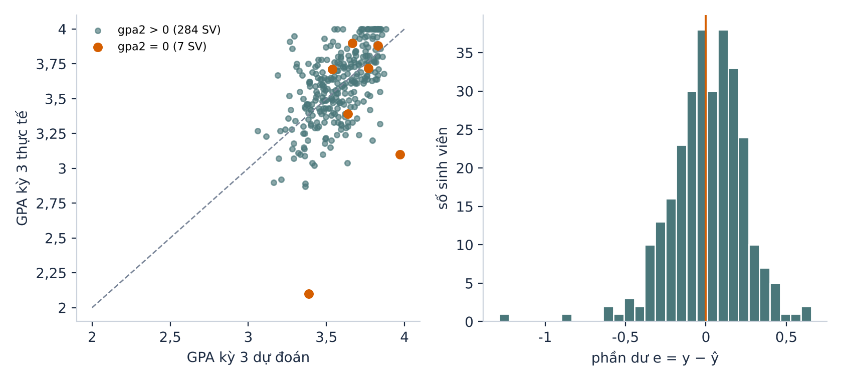
03 TÍNH GPA VÀ ĐÁNH GIÁ SAI SỐ
Phần dư tập trung quanh 0 nhưng có đuôi trái dài
Trung bình e = +0,0087; độ lệch chuẩn 0,2280.
Độ lệch (skew) −0,82; kurtosis dư 3,75: đuôi trái dài.
66,3% sinh viên có |e| ≤ 0,2; 85,2% có |e| ≤ 0,3.
Lỗi lớn nhất |e| = 1,287, thuộc sinh viên có gpa2 = 0.
Đuôi trái là các sinh viên bị dự đoán cao hơn thực tế; những chấm cam (gpa2 = 0) nằm ở đó.
Ở phần đánh giá, e = y − ŷ (phần dư r), trái dấu lỗi dùng khi tính gradient. Màu cam: 7 sinh viên có gpa2 = 0.
Dự đoán GPA kỳ 3 bằng Linear Regression · HUFLIT · Học máy
16
Notes:
Phần dư là GPA thật trừ dự đoán. Gần 0 là sai số nhỏ; âm nghĩa dự đoán cao hơn thực tế. Điểm màu cam là bảy mẫu có GPA2 bằng 0. Một số mẫu này bị dự đoán cao, kéo đuôi phần dư về trái. Trung bình phần dư gần 0 không có nghĩa mọi dự đoán chính xác: lỗi âm dương có thể bù nhau. Vì vậy cần đọc MAE, RMSE và phân bố cùng lúc. Giá trị kurtosis dư 3,75 dùng ước lượng có hiệu chỉnh độ chệch, tương ứng pandas kurt hoặc scipy kurtosis bias=False. Phân tích nhóm được mở ở slide 25.

Slide 17
03 TÍNH GPA VÀ ĐÁNH GIÁ SAI SỐ
OLS thắng hai mốc đơn giản; 12 biến phái sinh giảm MAE thêm 0,0141
Mô hình (cùng 291 sinh viên test) | R² | RMSE | MAE
Dự đoán bằng trung bình train | −0,0017 | 0,2694 | 0,2143
Dự đoán ŷ = gpa2 (không học) | −3,6607 | 0,5811 | 0,2514
OLS chỉ dùng gpa2 | 0,0945 | 0,2561 | 0,1999
OLS, 11 biến gốc | 0,2066 | 0,2397 | 0,1871
OLS, 23 biến (mô hình của đề tài) | 0,2817 | 0,2281 | 0,1730
−0,0141
MAE khi thêm 12 biến phái sinh vào 11 biến gốc
Đọc kết quả: ŷ = gpa2 tệ vì 7 sinh viên có gpa2 = 0 (R² âm). Trên 284 sinh viên gpa2 > 0, ŷ = gpa2 có MAE 0,1738 (slide 25).
Biến phái sinh nâng R² thêm +0,0751 nhưng khoảng tin cậy [−0,003; +0,139] chứa 0 (slide 26).
Tất cả dự đoán trên cùng tập test; OLS 11 biến và OLS chỉ gpa2 là mô hình thêm để làm mốc, huấn luyện cùng quy trình.
Dự đoán GPA kỳ 3 bằng Linear Regression · HUFLIT · Học máy
17
Notes:
Để biết mô hình có ích hơn cách đoán đơn giản hay không, nhóm tính các mốc trên cùng test. Mốc trung bình train chỉ dùng GPA train trung bình; không lấy test để học. Mốc ŷ=GPA2 có lỗi lớn vì có bảy GPA2 bằng 0. OLS chỉ GPA2 và OLS 11 biến đều được học trên cùng train. Thêm 12 biến làm MAE giảm khoảng 0,0141 điểm và tăng R² khoảng 0,0751 trong lần chia này. Khoảng bootstrap của chênh R² chứa 0, nên chưa đủ để nói cải thiện ổn định trên dữ liệu khác. Mốc trung bình train khác trung bình test trong công thức R² ở slide 15; đó là lý do R² của mốc này hơi âm.

Slide 18
03 TÍNH GPA VÀ ĐÁNH GIÁ SAI SỐ
Kết quả thực nghiệm trên cùng 291 mẫu test
Mô hình | R² test | RMSE | MAE
OLS | 0,2817 | 0,2281 | 0,1730
GD tự cài đặt | 0,2486 | 0,2333 | 0,1744
Random Forest¹ | 0,2838 | 0,2278 | 0,1724
OLS và GD được đối chiếu với cache web. Random Forest trong bảng thực nghiệm chỉ hơn OLS 0,0021 về R²; chưa đủ kết luận vượt trội ổn định.
¹ Random Forest thực nghiệm: R² 0,2838. Bản web dùng 150 cây, R² 0,2286. Cấu hình đối chiếu ở slide 33. GD chưa có CV riêng.
Dự đoán GPA kỳ 3 bằng Linear Regression · HUFLIT · Học máy
18
Notes:
So sánh OLS và GD trên cùng 291 test. OLS có R² 0,2817 và GD 0,2486 trong lần chia này; GD chưa có CV riêng. Random Forest 0,2838 là kết quả bảng thực nghiệm đã lưu, không phải model Random Forest hiện phục vụ web. Cache web dùng 150 cây, sâu tối đa 6 và có R² khoảng 0,2286. Vì vậy không dùng bảng thực nghiệm để cam kết mọi lựa chọn mô hình trên web sẽ có đúng số ấy. OLS/GD đã đối chiếu với cache. Chênh RF thực nghiệm và OLS chỉ 0,0021, chưa đủ kết luận thắng ổn định. Chi tiết cấu hình ở slide 33.

Slide 19
04 ĐỐI SOÁT VÀ DEMO
Đối soát xếp loại từ GPA và ĐRL kỳ 3
Lấy mẫu #595 trong CSV để thấy một dòng được đánh dấu “ĐÚNG” như thế nào.
Bước | Phía đáp án | Phía dự đoán đã lưu
1. Lấy GPA kỳ 3 | 3,07 | 3,30 · Ridge thực nghiệm
2. Xếp theo ngưỡng GPA | Khá · từ 2,50 đến dưới 3,20 | Giỏi · từ 3,20 đến dưới 3,60
3. Áp cùng ĐRL kỳ 3 là 73 | Giữ Khá | Hạ từ Giỏi xuống Khá
4. So hai nhãn cuối | Khá | Khá · đánh dấu ĐÚNG
Tổng hợp 291 dòng đối soát
269 dòng khớp ÷ 291 dòng × 100 ≈ 92,4%
Tỷ lệ này dùng ĐRL kỳ 3 thực ở cả hai phía. Bảng CSV cho #595 sai 0,23 điểm GPA dù hai nhãn xếp loại vẫn khớp.
Dự đoán GPA kỳ 3 bằng Linear Regression · HUFLIT · Học máy
19
Notes:
Đọc từng cột. GPA thật 3,07 của #595 đạt Khá; Ridge thực nghiệm dự đoán 3,30 đạt Giỏi theo GPA. Áp cùng ĐRL kỳ 3 thật là 73 thì phía dự đoán bị giới hạn ở Khá; nhãn cuối cùng đều Khá. Vì vậy dòng được đánh dấu ĐÚNG nhưng GPA vẫn sai 0,23 điểm. 269/291 là số dòng khớp nhãn tổng hợp, không phải độ chính xác dự đoán GPA. Cả hai phía đang dùng cùng ĐRL thật sau kỳ học; đây là kiểm chứng hồi cứu có điều kiện. Khi dự đoán trước kỳ, nếu chưa biết ĐRL thì chỉ có thể nhập dự kiến hoặc dùng giá trị thay thế. Nguồn: CSV đối soát và quy tắc trong scripts/train_models.py.

Slide 20
04 ĐỐI SOÁT VÀ DEMO
Demo #595: đọc đúng từng kết quả trên web
Tìm 595 trong bảng kiểm chứng → bấm Thử → chọn Linear Regression (sklearn) → Dự đoán.
Đầu vào / đối chiếu | Kỳ 1 | Kỳ 2 | Kỳ 3
GPA | 3,35 | 3,26 | 3,07 · đáp án
Tín chỉ | 18 | 17 | 20 · đầu vào
Giờ tự học / tuần | 25,3 | 23,3 | Không dùng
Số hoạt động | 8 | 9 | Không dùng
Điểm rèn luyện | 83 | 93 | 73 · xét loại
Ba kết quả, ba ý nghĩa
GPA 3,29: OLS dự đoán; cao hơn GPA thật khoảng 0,22 điểm.
Xếp loại ML: Giỏi — nhánh phân loại riêng học nhãn theo CGPA.
Tổng hợp: Khá — GPA 3,29 đạt Giỏi, nhưng ĐRL 73 giới hạn ở Khá.
CSV: Ridge thực nghiệm cho 3,30. Web: OLS cho 3,29. Đối chiếu cấu hình ở slide 33.
ĐRL kỳ 3 đang dùng giá trị thật để kiểm chứng. Nếu bỏ trống, web dùng trung bình K1–K2 là 88; xếp loại có thể đổi.
Dự đoán GPA kỳ 3 bằng Linear Regression · HUFLIT · Học máy
20
Notes:
Trước buổi bảo vệ chạy python -m student_performance. Tìm #595 ở bảng kiểm chứng, bấm Thử và chọn Linear Regression (sklearn). Kiểm tra tín chỉ K3 là 20 và ĐRL K3 là 73 rồi dự đoán. Chỉ kết quả GPA 3,29: số này do OLS tính từ 23 đầu vào. Chỉ xếp loại ML Giỏi: đó là bộ phân loại riêng, học nhãn Xep_Loai_Hoc_Luc theo CGPA trong dataset. Chỉ xếp loại tổng hợp Khá: quy tắc dùng GPA kỳ 3 dự đoán và ĐRL 73, nên khác nhánh ML. GPA thật 3,07 chỉ để đối chiếu. CSV có 3,30 vì dùng Ridge thực nghiệm. Nếu xóa ĐRL K3, web dùng trung bình 83 và 93 là 88 nên xếp loại tổng hợp có thể đổi. Không diễn giải phần trăm cảnh báo là xác suất đã được hiệu chỉnh; chi tiết slide 33.

Slide 21
05 GIỚI HẠN VÀ KẾT LUẬN
Kết quả áp dụng được đến đâu
Ba điểm cần nói rõ trước khi diễn giải hiệu năng của mô hình.
Quan sát | Vì sao cần chú ý | Việc cần làm tiếp
900/1.000 dòng được sinh mô phỏng | Các mẫu phụ thuộc vào giả định của script sinh dữ liệu. | Kiểm tra lại trên dữ liệu thực của khóa khác.
7/291 mẫu có GPA2 = 0, góp khoảng 16,9% SSE | Một nhóm nhỏ có thể làm sai số bình phương tăng mạnh. | Xem ngữ cảnh của giá trị 0 và báo cáo lỗi theo nhóm.
Test Leave chỉ có 9 trường hợp trong 300 dòng | Đoán toàn bộ Active vẫn đạt 97% accuracy. | Đọc recall, precision và ma trận nhầm lẫn cùng accuracy.
Kết quả hiện tại mô tả bộ dữ liệu và phép chia của đồ án. Đánh giá trên dữ liệu thực độc lập sẽ cho biết khả năng áp dụng rộng hơn.
Dự đoán GPA kỳ 3 bằng Linear Regression · HUFLIT · Học máy
21
Notes:
Kết quả chỉ mô tả dataset và phép chia hiện tại. 900 dòng mô phỏng chiếm 90%; các cột hành vi còn được tạo theo giả định nên chưa chứng minh hiệu quả trên sinh viên thực. Bảy dòng test có GPA2=0 chỉ là nhóm nhỏ nhưng góp khoảng 16,9% SSE. Giá trị 0 có thể mô tả kỳ Leave, cần hiểu trạng thái trước khi xử lý như điểm học thấp. Nhánh phân loại có chín Leave trong 300 test; đoán toàn Active đã đúng 97% nhưng bỏ sót hết Leave. Vì vậy muốn đánh giá khả năng ứng dụng cần dữ liệu thực độc lập, đo sai số theo nhóm và đọc recall/precision cùng accuracy.

Slide 22
05 GIỚI HẠN VÀ KẾT LUẬN
Kiểm thử và kiểm định chéo
Cả hai đều đánh giá mô hình, nhưng khác nhau về cách chia và thời điểm học bước tiền xử lý.
Tập test của kết quả GPA đang trình bày
Giữ 291 dòng test riêng. Tính trung bình và độ lệch chuẩn trên 678 dòng train rồi dùng lại cho test.
Các điểm CV đã lưu trong báo cáo
Scaler đã được fit trước khi chia fold. Nhánh phân loại có SMOTE trước GridSearchCV. Vì vậy điểm CV hiện dùng để tham khảo.
Cách chạy lại CV
Mỗi fold học scaler và thực hiện SMOTE (nếu dùng) trên phần train của fold. Phần validation chỉ dùng để đánh giá.
GD chưa có điểm CV riêng trong báo cáo hiện tại. Hai số 0,2486 và 0,2817 là R² trên tập test.
Dự đoán GPA kỳ 3 bằng Linear Regression · HUFLIT · Học máy
22
Notes:
Tập test hồi quy được tách trước; scaler chỉ fit trên 678 train rồi áp cho 291 test. Vì vậy các số test đang trình bày thuộc phép chia này. Nhưng CV trong script hiện fit scaler trước khi chia fold; nhánh phân loại còn SMOTE trước GridSearchCV. Validation của một fold đã có thể ảnh hưởng bước tiền xử lý, nên điểm CV chỉ tham khảo. Muốn sửa CV phải cho scaler, SMOTE và model vào pipeline học riêng trong train của mỗi fold; validation không được tham gia fit hay sinh mẫu. Việc tuning và CV lại trên cùng train còn cần phân biệt với đánh giá cuối trên test. GD chưa có CV riêng. Đây là giới hạn của project, không nói đã khắc phục bằng việc sửa slide.

Slide 23
05 GIỚI HẠN VÀ KẾT LUẬN
Kết luận từ phép tính và kết quả test
Dữ liệu đã chuẩn hóa đi vào công thức hồi quy. GD và OLS học hệ số theo hai cách.
Điểm chính | Kết quả | Cách diễn giải
Dự đoán một mẫu #595 | OLS 3,2904 · GPA thực 3,07 | Có thể lần từ 23 đầu vào đến phép cộng cuối.
So sánh trên 291 mẫu test | OLS R² 0,2817 · GD R² 0,2486 | OLS có R² cao hơn trong lần chia này.
Độ lệch trung bình trên test | OLS MAE 0,1730 điểm GPA | Giá trị tính từ độ lớn sai số của từng sinh viên.
Đối soát xếp loại | 269/291 dòng khớp · 92,4% | Đối soát có dùng cùng ĐRL kỳ 3 thực.
Việc tiếp theo
Kiểm tra trên dữ liệu thật độc lập, chạy lại CV đúng quy trình và đánh giá riêng nhóm có GPA2 bằng 0.
Dự đoán GPA kỳ 3 bằng Linear Regression · HUFLIT · Học máy
23
Notes:
Kết luận bằng ba câu gắn số liệu. Một: từ 23 đầu vào đã chuẩn hóa, nhân với hệ số OLS và cộng bias, #595 cho 3,2904 so với thật 3,07. Hai: trên 291 test, OLS có MAE 0,1730 điểm và R² 0,2817; GD có R² 0,2486. Ba: 92,4% là tỷ lệ khớp nhãn tổng hợp với cùng ĐRL kỳ 3 thật. Hai cách tìm hệ số giúp giải thích quá trình học và đối chiếu kết quả, nhưng chưa đủ để triển khai quyết định học vụ thực tế. Việc tiếp theo là dữ liệu thực độc lập, CV đúng quy trình và đánh giá nhóm GPA2=0.

Slide 24
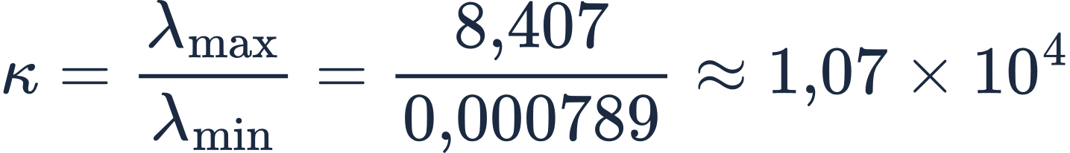
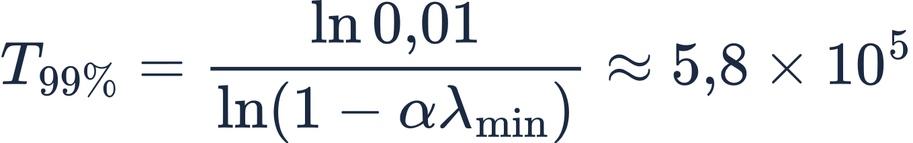
PHỤ LỤC DỰ PHÒNG
Ma trận mất hạng; các hướng trị riêng nhỏ làm GD hội tụ chậm
Hạng và không gian null của ZᵀZ
8 ràng buộc: gpa_avg, gpa_trend (2), giờ tự học (2), ĐRL (2), activity_total, credits_total_k12.
5/15 hướng chưa hội tụ 99% sau 5.000 vòng; 3 hướng còn hơn 50% sai số.
‖w_GD − w_OLS‖ / ‖w_OLS‖ = 0,81, nhưng dự đoán test chỉ lệch trung bình 0,015 điểm.
R² test: 0,2486 (GD) so với 0,2817 (OLS).
Điều kiện trên các hướng còn lại (λ ≠ 0)
Phần sai số còn lại theo hướng chậm nhất sau T vòng
Số vòng để giảm 99% sai số theo hướng đó
cond(ZᵀZ) cỡ 10¹⁷: suy biến về số học; giá trị cụ thể nhạy với sai số máy.
Dự đoán GPA kỳ 3 bằng Linear Regression · HUFLIT · Học máy
24
Notes:
Chỉ mở khi hỏi vì sao trọng số GD khác OLS. Có 23 cột nhưng hạng chỉ 15 do tám ràng buộc tuyến tính từ các cột phái sinh. Mất hạng làm hệ số không duy nhất; OLS chọn nghiệm chuẩn nhỏ nhất. Nó không tự có nghĩa GD không thể hội tụ tới dự đoán OLS. Trên 15 hướng có trị riêng dương, hướng nhỏ nhất khoảng 0,000789 khiến cập nhật alpha 0,01 tiến rất chậm. Hệ số co sau 5.000 bước theo hướng này khoảng 0,9613, nên còn nhiều sai lệch. Tỷ số trị riêng dương khoảng 1,07×10⁴; cond đầy đủ cỡ 10¹⁷ nhạy với sai số máy khi ma trận suy biến. Nguồn: phổ ZᵀZ/n trên 678 train.

Slide 25
PHỤ LỤC DỰ PHÒNG
7 sinh viên có gpa2 = 0 (2,4% mẫu test) gây 16,9% tổng bình phương sai số
GPA kỳ 3 thực | ŷ (OLS) | |e|
2,10 | 3,39 | 1,29
3,10 | 3,97 | 0,87
3,39 | 3,64 | 0,25
3,90 | 3,67 | 0,23
3,71 | 3,54 | 0,17
3,88 | 3,83 | 0,05
3,72 | 3,77 | 0,05
Nhóm | n | MAE | RMSE | R²
gpa2 = 0 | 7 | 0,4155
gpa2 > 0 | 284 | 0,1670 | 0,2105 | 0,3156
Tất cả | 291 | 0,1730 | 0,2281 | 0,2817
Vì sao: gpa2 = 0 cho z(gpa2²) = −5,58, điểm đòn bẩy cao; mô hình dự đoán 3,39 – 3,97 trong khi thực tế 2,10 – 3,90.
So với không học gì: trên 284 sinh viên gpa2 > 0, dự đoán ŷ = gpa2 có MAE 0,1738; Linear Regression có 0,1670.
Test = 291 sinh viên; 7 có gpa2 = 0 (đã bảo lưu K2, trở lại K3). R² nhóm gpa2 > 0 tính lại trên 284 sinh viên.
Dự đoán GPA kỳ 3 bằng Linear Regression · HUFLIT · Học máy
25
Notes:
Bảy mẫu này đều có GPA2 bằng 0. Trong dataset, đó là kỳ Leave rồi trở lại K3; không tự coi bằng điểm học thực sự. Nhóm này chiếm 2,4% test nhưng góp khoảng 16,9% SSE. MAE của nhóm khoảng 0,4155, cao hơn nhóm GPA2>0 là 0,1670. Đây là phân tích lỗi của mô hình hiện có, không phải xóa bảy dòng để thay số kết quả chính. Trên 284 mẫu còn lại, mốc ŷ=GPA2 có MAE 0,1738. Bước tiếp theo nên thêm thông tin trạng thái hoặc thiết kế cách biểu diễn dữ liệu bảo lưu rồi kiểm tra lại độc lập.

Slide 26
PHỤ LỤC DỰ PHÒNG
Độ bất định: chênh lệch giữa các mô hình nhỏ hơn nhiễu của tập test
Đại lượng (tập test, n = 291) | Giá trị | Khoảng tin cậy 95%
R² của OLS | 0,2817 | [0,140; 0,388]
R² của GD | 0,2486 | [0,105; 0,370]
MAE của OLS | 0,1730 | [0,157; 0,191]
Δ R² (OLS − GD), cặp | +0,0331 | [−0,005; +0,082]
Δ R² (23 biến − 11 biến gốc), cặp | +0,0751 | [−0,003; +0,139]
Nửa bề rộng ≈ 0,12 cho R² test.
Hai khoảng chứa 0: chưa đủ bằng chứng về chênh lệch trên phép lấy mẫu này.
LR, Lasso, Random Forest: R² test 0,2817, 0,2765, 0,2838, lệch < 0,01.
CV cũ: 0,3123 ± 0,0722. Scaler fit trước fold; cần chạy lại bằng Pipeline.
Bootstrap có hoàn lại 2.000 lần trên 291 sinh viên test (seed 42); dự đoán giữ cố định, chỉ lấy mẫu lại sinh viên.
Dự đoán GPA kỳ 3 bằng Linear Regression · HUFLIT · Học máy
26
Notes:
Bootstrap giữ cố định các dự đoán đã có, lấy mẫu lại có hoàn lại 291 sinh viên test, làm 2.000 lần với default_rng seed 42. Mỗi lần tính lại R², MAE hoặc chênh lệch ghép cặp; lấy phân vị 2,5 và 97,5. Khoảng OLS R² là [0,140; 0,388]; khoảng chênh OLS−GD chứa 0 nên chưa đủ bằng chứng chênh lệch ổn định trên cách lấy mẫu này. Đây không bao gồm biến thiên do sinh lại dataset, đổi seed chia train hay huấn luyện lại. Các khoảng đã được chạy lại và khớp sau làm tròn. Không dùng độ lệch CV cũ như khoảng tin cậy bootstrap.

Slide 27
PHỤ LỤC DỰ PHÒNG
Mười mô hình thực nghiệm: R² của OLS và Random Forest gần nhau
Mô hình | R² train | R² test | R² CV (5-fold) | RMSE | MAE | MAPE (%)
Linear Regression tự cài đặt (GD) | 0,3507 | 0,2486 | Chưa tính riêng | 0,2333 | 0,1744 | 5,03
Linear Regression (OLS) | 0,3569 | 0,2817 | 0,3123 ± 0,0722 | 0,2281 | 0,1730 | 4,97
Ridge Regression | 0,3521 | 0,2603 | 0,3161 ± 0,0677 | 0,2315 | 0,1736 | 5,00
Lasso Regression | 0,3524 | 0,2765 | 0,3212 ± 0,0686 | 0,2289 | 0,1717 | 4,95
ElasticNet | 0,3527 | 0,2759 | 0,3209 ± 0,0690 | 0,2290 | 0,1717 | 4,95
Decision Tree | 0,3819 | 0,2309 | 0,2761 ± 0,0927 | 0,2360 | 0,1748 | 5,05
Random Forest | 0,4752 | 0,2838 | 0,3024 ± 0,0856 | 0,2278 | 0,1724 | 4,97
Gradient Boosting | 0,5258 | 0,2122 | 0,3021 ± 0,0793 | 0,2389 | 0,1788 | 5,15
SVR | 0,3667 | 0,2637 | 0,2495 ± 0,0543 | 0,2310 | 0,1751 | 5,06
XGBoost | 0,5033 | 0,2509 | 0,3086 ± 0,0799 | 0,2330 | 0,1759 | 5,06
Đọc kết quả: Random Forest dẫn R² test (0,2838) hơn OLS 0,0021, chưa có kiểm định chênh lệch ghép cặp RF–OLS. Gradient Boosting và XGBoost có R² train 0,50 – 0,53 nhưng test chỉ 0,21 – 0,25: overfit.
Nguồn: model_training_results.md; tuyến tính/SVR chạy lại khớp. Cây/ensemble lấy từ báo cáo; CV chỉ tham khảo.
Dự đoán GPA kỳ 3 bằng Linear Regression · HUFLIT · Học máy
27
Notes:
Bảng này là kết quả thực nghiệm của scripts/train_models.py, không phải tất cả model trong cache web. LR, GD, Ridge, Lasso, ElasticNet và SVR đã chạy lại khớp khi làm tròn; các mô hình cây và ensemble đối chiếu với báo cáo lưu, chưa chạy lại toàn lưới. Random Forest có R² test cao nhất trong bảng này nhưng chỉ hơn OLS 0,0021; chưa có kiểm định ghép cặp RF−OLS để tuyên bố tương đương hoặc vượt trội. Train cao hơn test ở các mô hình linh hoạt là dấu hiệu cần theo dõi overfit. CV chuẩn hóa trước fold chỉ tham khảo. Cấu hình web riêng ở slide 33.

Slide 28
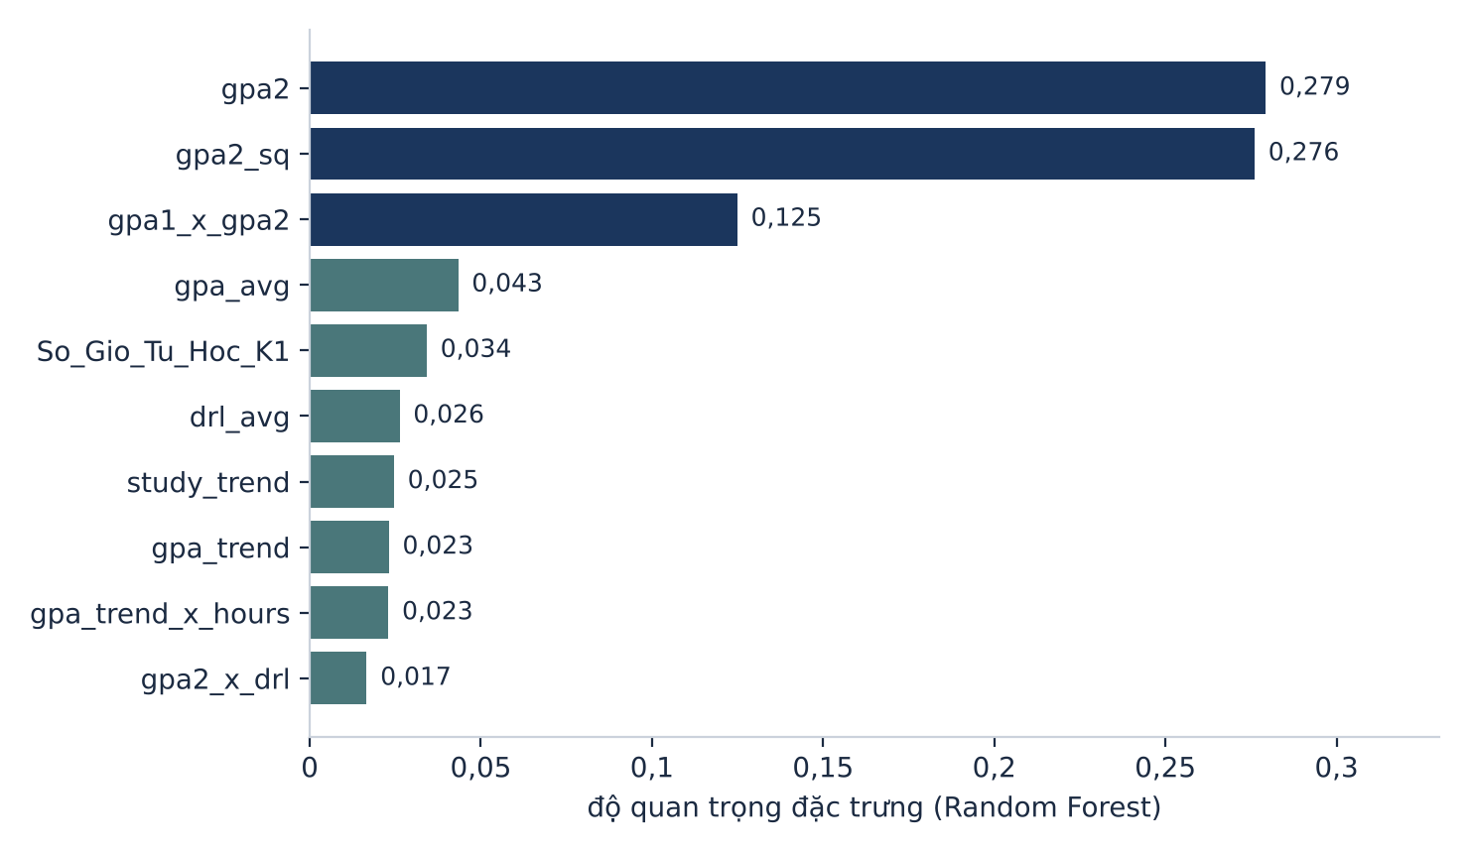
PHỤ LỤC DỰ PHÒNG
Ba biến điểm GPA chiếm 68,0% độ quan trọng trong Random Forest
0,279 +0,276 + 0,125 = 0,680 cho gpa2, gpa2², gpa1×gpa2.
Cùng nhóm biến có trọng số lớn nhất trong Linear Regression (slide 13).
Lưu ý: độ quan trọng theo giảm tạp chất bị chia giữa các biến tương quan (ρ = 0,95); nên đọc theo nhóm.
Nguồn: reports/model_training_results.md (Random Forest đã huấn luyện, không chạy lại).
Dự đoán GPA kỳ 3 bằng Linear Regression · HUFLIT · Học máy
28
Notes:
Đây là độ quan trọng theo giảm độ bất thuần của Random Forest thực nghiệm, không phải hệ số OLS, không phải phần trăm nhân quả và không phải phần trăm GPA do một biến tạo ra. Ba biến gpa2, gpa2_sq và gpa1_x_gpa2 cộng khoảng 68,0%. Vì chúng tương quan nên thông tin có thể bị chia giữa các biến; đọc theo nhóm. Từng hệ số OLS ở slide 13 có thể khác dấu do đồng tuyến tính. Kết quả RF lấy từ model_training_results.md đã lưu, chưa chạy lại bộ cây thực nghiệm.

Slide 29
PHỤ LỤC DỰ PHÒNG
Leave/Active: test có 9 sinh viên Leave, mô hình bắt được 1 – 3 người
Gradient Boosting (Accuracy cao nhất), tính từ ma trận nhầm lẫn
Mô hình (test, n = 300) | TP | FP | FN | TN | Accuracy | Precision | Recall | F1 | AUC-ROC
Logistic Regression | 3 | 95 | 6 | 196 | 0,6633 | 0,0306 | 0,3333 | 0,0561 | 0,4773
Random Forest | 2 | 57 | 7 | 234 | 0,7867 | 0,0339 | 0,2222 | 0,0588 | 0,5178
Gradient Boosting | 2 | 2 | 7 | 289 | 0,9700 | 0,5000 | 0,2222 | 0,3077 | 0,5514
KNN | 1 | 39 | 8 | 252 | 0,8433 | 0,0250 | 0,1111 | 0,0408 | 0,5153
SVM | 1 | 12 | 8 | 279 | 0,9333 | 0,0769 | 0,1111 | 0,0909 | 0,4576
XGBoost | 2 | 17 | 7 | 274 | 0,9200 | 0,1053 | 0,2222 | 0,1429 | 0,5292
Đọc kết quả: dự đoán toàn 'Active' đã có Accuracy = 291/300 = 0,97, bằng Gradient Boosting. AUC-ROC từ 0,46 đến 0,55, quanh mức ngẫu nhiên 0,5: mô hình chưa phát hiện Leave đáng tin cậy.
TP, FP, FN, TN suy ra từ Recall × 9, Precision và Accuracy trong bảng đã lưu; tổng Accuracy khớp bảng cho cả 6 mô hình.
Dự đoán GPA kỳ 3 bằng Linear Regression · HUFLIT · Học máy
29
Notes:
Lớp dương là Leave. TP là Leave được phát hiện; FN là Leave bị bỏ sót; FP là Active bị báo nhầm; TN là Active được nhận đúng. Gradient Boosting có TP=2, FP=2, FN=7, TN=289. Accuracy 97% bằng mốc đoán toàn Active, nhưng chỉ phát hiện hai trong chín Leave. Vì vậy accuracy cao không chứng minh phát hiện tốt lớp hiếm. Các số nguyên được suy ra duy nhất từ accuracy, precision, recall và F1 đã lưu với cơ cấu test này; chưa chạy lại toàn bộ classifier để lấy dự đoán từng dòng. AUC quanh mức 0,5 cũng chưa hỗ trợ khả năng phân biệt tốt.

Slide 30
PHỤ LỤC DỰ PHÒNG
Đối soát 291 SV: 269 đúng (92,4%); bỏ ĐRL K3 chỉ còn 65,3%
Mã SV | GPA1 | GPA2 | GPA3 thực | GPA3 dự đoán | ĐRL K3 | Xếp loại thực | Xếp loại dự đoán | Kết quả
595 | 3,35 | 3,26 | 3,07 | 3,30 | 73 | Khá | Khá | ĐÚNG
266 | 3,58 | 3,61 | 3,32 | 3,59 | 59 | Trung bình | Trung bình | ĐÚNG
400 | 3,52 | 3,41 | 3,74 | 3,44 | 85 | Giỏi | Giỏi | ĐÚNG
509 | 3,55 | 3,71 | 3,64 | 3,67 | 81 | Giỏi | Giỏi | ĐÚNG
35 | 3,94 | 3,72 | 3,78 | 3,67 | 93 | Xuất sắc | Xuất sắc | ĐÚNG
935 | 3,75 | 3,72 | 3,63 | 3,68 | 81 | Giỏi | Giỏi | ĐÚNG
809 | 3,64 | 3,49 | 3,69 | 3,47 | 90 | Xuất sắc | Giỏi | LỆCH
498 | 3,67 | 4,00 | 3,89 | 3,83 | 71 | Khá | Khá | ĐÚNG
269/291 = 92,4%
22 sinh viên lệch, cả 22 đều lệch 1 bậc.
|Δ GPA| TB = 0,1738.
Cẩn trọng khi diễn giải: chỉ xét ngưỡng GPA (không ĐRL) thì đúng 190/291 = 65,3%. ĐRL K3 là giá trị thực, dùng chung cho nhãn thật và nhãn dự đoán, và làm đổi nhãn phía đáp án ở 202/291 dòng.
Cột dự đoán trong bảng này do Ridge (α = 5) tạo ra: khớp 291/291 giá trị; OLS chỉ khớp 73/291 sau khi làm tròn 2 chữ số.
Nguồn: artifacts/predictions/bang_so_sanh_du_doan.csv; 8 dòng đầu. Quy tắc xếp loại: ngưỡng GPA 3,6 / 3,2 / 2,5 / 2,0, hạ bậc theo ĐRL.
Dự đoán GPA kỳ 3 bằng Linear Regression · HUFLIT · Học máy
30
Notes:
Bảng CSV dùng Ridge alpha 5 và giữ GPA đã làm tròn hai chữ số. Khi xét thêm ĐRL thật ở cả hai phía, 269/291 nhãn khớp; bỏ điều kiện ĐRL, so nhãn chỉ theo GPA còn 190/291. Con số 202 là số nhãn phía đáp án thay đổi khi thêm ĐRL; phía dự đoán có 209 nhãn thay đổi. Không nói 202 là tổng mọi dòng bị ảnh hưởng ở một trong hai phía. Cả 22 dòng lệch nhãn cuối cùng đều lệch một bậc. MAE 0,1738 tính từ số GPA làm tròn trong CSV, khác MAE 0,1730 của OLS chưa làm tròn. Nguồn: artifacts/predictions/bang_so_sanh_du_doan.csv.

Slide 31
PHỤ LỤC DỰ PHÒNG
Backup 1 · Toàn bộ 23 trọng số: OLS và GD (đã chuẩn hóa)
Biến | w OLS | w GD
gpa1_x_gpa2 | −0,5355 | −0,0605
gpa2_sq | +0,4165 | +0,2255
gpa1 | +0,1490 | +0,0673
gpa_avg | +0,1114 | −0,0310
gpa2 | +0,0717 | −0,0610
So_Lan_Tham_Gia_HD_K1 | −0,0580 | −0,0618
So_Lan_Tham_Gia_HD_K2 | +0,0574 | +0,0815
drl_trend | −0,0401 | −0,0548
gpa_trend_x_hours | −0,0379 | +0,0879
Diem_Ren_Luyen_K2 | −0,0375 | −0,0719
gpa2_x_drl | +0,0273 | +0,0835
Diem_Ren_Luyen_K1 | +0,0174 | −0,0007
Biến | w OLS | w GD
drl_avg | −0,0172 | −0,0549
gpa_trend | +0,0157 | −0,0880
So_Gio_Tu_Hoc_K2 | +0,0080 | +0,0040
study_trend | +0,0068 | +0,0034
study_hours_avg | +0,0058 | +0,0029
Tin_Chi_K2 | −0,0044 | −0,0064
Tin_Chi_K1 | +0,0036 | +0,0048
Tin_Chi_K3 | −0,0032 | −0,0040
credits_total_k12 | −0,0014 | −0,0022
So_Gio_Tu_Hoc_K1 | +0,0014 | +0,0007
activity_total | +0,0003 | +0,0148
Sắp theo |w OLS|. Hệ số chặn: OLS 3,5733, GD 3,5733.
Dự đoán GPA kỳ 3 bằng Linear Regression · HUFLIT · Học máy
31
Notes:
Bảng đầy đủ 23 trọng số phục vụ đối chiếu; không đọc từng hàng trong phần chính. Thứ tự hiển thị sắp theo độ lớn tuyệt đối của hệ số OLS nên khác thứ tự FEATURE_ORDER_REG. Khi nhân đầu vào với trọng số trong code phải giữ đúng thứ tự gốc, không dùng thứ tự đã sắp của bảng. Cả hai mô hình dùng z đã chuẩn hóa; không lấy GPA gốc nhân trực tiếp các hệ số này. Bias khoảng 3,5733. Các hệ số khác nhau không tự chứng minh hai mô hình học hai quan hệ hoàn toàn khác; xem giải thích mất hạng và hội tụ chậm ở slide 24.

Slide 32
PHỤ LỤC DỰ PHÒNG
Backup 2 · Lưới siêu tham số trong mã nguồn và giá trị được chọn
Mô hình | Lưới tìm kiếm (scripts/train_models.py) | Giá trị chọn
Ridge | alpha ∈ {0,001; 0,01; 0,05; 0,1; 0,5; 1; 5; 10; 50; 100} | alpha = 5
Lasso | alpha ∈ {0,0001; 0,0005; 0,001; 0,005; 0,01; 0,05; 0,1} | alpha = 0,001
ElasticNet | alpha ∈ {0,001; 0,01; 0,1}, l1_ratio ∈ {0,1; 0,3; 0,5; 0,7; 0,9} | alpha = 0,001; l1_ratio = 0,9
SVR | C ∈ {0,1; 0,5; 1; 5; 10}, epsilon ∈ {0,01; 0,05; 0,1; 0,2}, kernel rbf | C = 0,1; epsilon = 0,1
Decision Tree | max_depth 3–8, min_samples_split {5; 10; 15; 20}, min_samples_leaf {3; 5; 8; 10} | (không chạy lại)
Random Forest | n_estimators {200; 300; 500}, max_depth 4–8, min_samples_leaf {2; 3; 5; 8} | (không chạy lại)
Gradient Boosting | n_estimators {200; 300; 500}, max_depth {3; 4; 5}, learning_rate {0,01; 0,03; 0,05; 0,1}, subsample {0,8; 1} | (không chạy lại)
XGBoost | n_estimators {200; 300; 500}, max_depth 3–6, learning_rate {0,01; 0,05; 0,1}, subsample và colsample_bytree {0,8; 1} | (không chạy lại)
Thực nghiệm dùng KFold 5 lần, shuffle, random_state = 42, tiêu chí R². Mô hình tuyến tính và SVR chạy trên dữ liệu đã chuẩn hóa; cây và ensemble chạy trên dữ liệu gốc. OLS dùng cấu hình mặc định. Đây là lưới thực nghiệm, khác cache web (slide 33).
Giá trị chọn của Ridge, Lasso, ElasticNet, SVR lấy từ lần chạy lại; lưới lấy từ mã nguồn.
Dự đoán GPA kỳ 3 bằng Linear Regression · HUFLIT · Học máy
32
Notes:
Đây là lưới thực nghiệm, không phải mọi cấu hình trong ứng dụng web. GridSearchCV thử các tổ hợp tham số và chọn theo điểm R² của KFold trên train. Ridge chọn alpha 5; Lasso alpha 0,001; ElasticNet alpha 0,001 và l1_ratio 0,9; SVR C=0,1, epsilon=0,1. Alpha của Ridge/Lasso là độ phạt hệ số, khác alpha tốc độ học của GD; không giải thích hai loại này là một. Bộ tham số chọn tuyến tính/SVR đã chạy lại. Các lưới cây đúng mã nguồn nhưng toàn bộ lần tìm kiếm chưa được chạy lại trong đợt kiểm tra. Scaler trước fold khiến CV chỉ tham khảo.

Slide 33
PHỤ LỤC DỰ PHÒNG
Mô hình thực nghiệm và mô hình web: cùng tên, khác cấu hình
Mô hình | R² thực nghiệm | R² cache web | Khác biệt cấu hình
OLS | 0,2817 | 0,2817 | Khớp mô hình và dự đoán
GD | 0,2486 | 0,2486 | Cùng α 0,01; 5.000 vòng
Ridge | 0,2603 | 0,2814 | Thực nghiệm α = 5; web α = 0,01
Random Forest | 0,2838 | 0,2286 | Grid 200/300/500 cây; web 150 cây, sâu 6
Demo tính tay dùng OLS: #595 cho 3,2904 → web hiển thị 3,29. CSV đối soát dùng Ridge thực nghiệm.
Cảnh báo trên web còn áp ngưỡng GPA và chặn phần trăm. Chưa có kiểm định hiệu chỉnh xác suất; không diễn giải là xác suất bỏ học thực tế.
Nguồn: scripts/train_models.py; student_performance/engine.py; cache joblib trên cùng 291 mẫu test.
Dự đoán GPA kỳ 3 bằng Linear Regression · HUFLIT · Học máy
33
Notes:
Hai luồng trong project cần được phân biệt. scripts.train_models tìm tham số và ghi bảng thực nghiệm, ảnh, CSV đối soát. engine.py phục vụ web bằng cache joblib và có cấu hình huấn luyện riêng nếu cần tạo cache. OLS và GD đã khớp cùng dự đoán trên test. Ridge thực nghiệm dùng alpha 5 còn web 0,01. RF web dùng 150 cây, độ sâu 6, không nằm trong lưới số cây 200/300/500 của thực nghiệm. Bảng trên đo lại cache trên cùng 291 test. Lệnh thực nghiệm: python -m scripts.train_models; lệnh web: python -m student_performance. Lệnh thực nghiệm ghi lại kết quả nên không chạy giữa buổi demo. Cảnh báo web còn dùng các ngưỡng và chặn trên/chặn dưới phần trăm trong engine.py; chưa có hiệu chỉnh xác suất hay xác nhận đó là quy tắc học vụ chính thức.

